Slide 1

Utilizando micro serviços com

Slide 2


Quem sou eu?
Nome: Luciano Junior - Desenvolvedor Backend Sênior Formação: Analista de sistemas de informação - Uninter
Cursando: Pós graduação em Engenharia de sistemas e Cloud Computing - PUCPR
Work: Grupo boticário
Sou um eterno aprendiz, vamos aprender juntos ok?

Slide 3






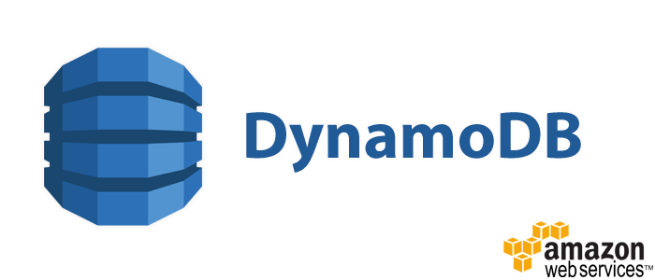
Stacks que serão abordadas
Nestjs para micro serviços
Fastify para o servidor
Swagger Documentação da api
Banco de dados No-sql MongoDb
Banco de dados No-sql Dynamodb
Dynamoose Query builder do DynamoDb
RabbitMq para gerenciamento de filas
Postman para testes na api
Docker para containers

Slide 4
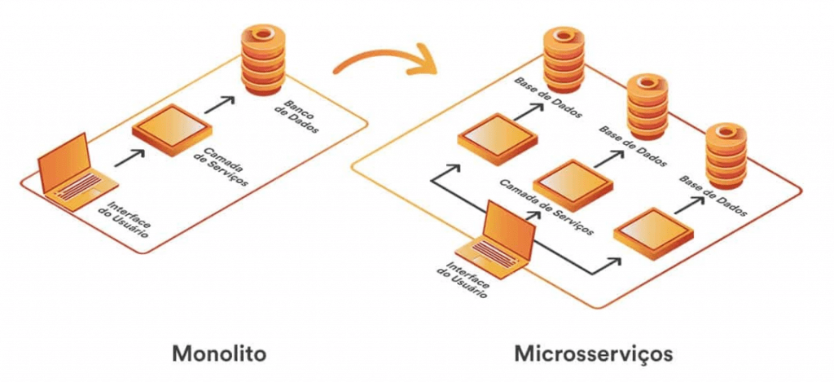

Porque utilizar uma estrutura de micro serviços e não um monolito?

Slide 5
Surgimento dos micro serviços
O termo micro serviços foi criado em maio de 2011 durante uma conferência de arquitetos de software para representar um estilo de arquitetura de sistemas. A proposta da arquitetura orientada a micro serviços é desenvolver sistemas que sejam mais flexíveis, escaláveis e com manutenção mais simples.
Portanto, a principal filosofia desta arquitetura é “fazer uma coisa e fazê-la bem”, por isso os serviços são focados em realizar uma única função.
Hoje, gigantes do mercado como Netflix e Spotify, divulgam a receita do sucesso ao transformar sua gigante aplicação em mais de 500 microsserviços.

Slide 6
Monolito
Micro serviços
Desafios da arquitetura monolítica
Benefícios dos micro serviços
Aumento da complexidade e tamanho ao longo do tempo
Alta dependência de componentes de código
Escalabilidade do sistema é limitada
Falta de flexibilidade
Dificuldade para colocar alterações em produção
Testes unitários gigantescos para execução
Manutenção e evolução dos serviços mais estáveis
Serviços com baixo nível de acoplamento e interdependência
Escalabilidade do sistema
Redução de custos
Flexibilidade de tecnologia
Facilidade de colocar alterações em produção
Testes unitários menores para execução

Slide 7
NestJS
O NestJS é um framework back-end que auxilia o desenvolvimento de aplicações eficientes. escaláveis e confiáveis em cima do Node.js. Ah, bem importante: NestJS é 100% TypeScript, ele possui uma sintaxe parecida com Angular e que trás um modelo de arquitetura que acelera o desenvolvimento de aplicações backend. https://nestjs.com/

Slide 8
Para dar ainda mais velocidade você pode utilizar

Slide 9
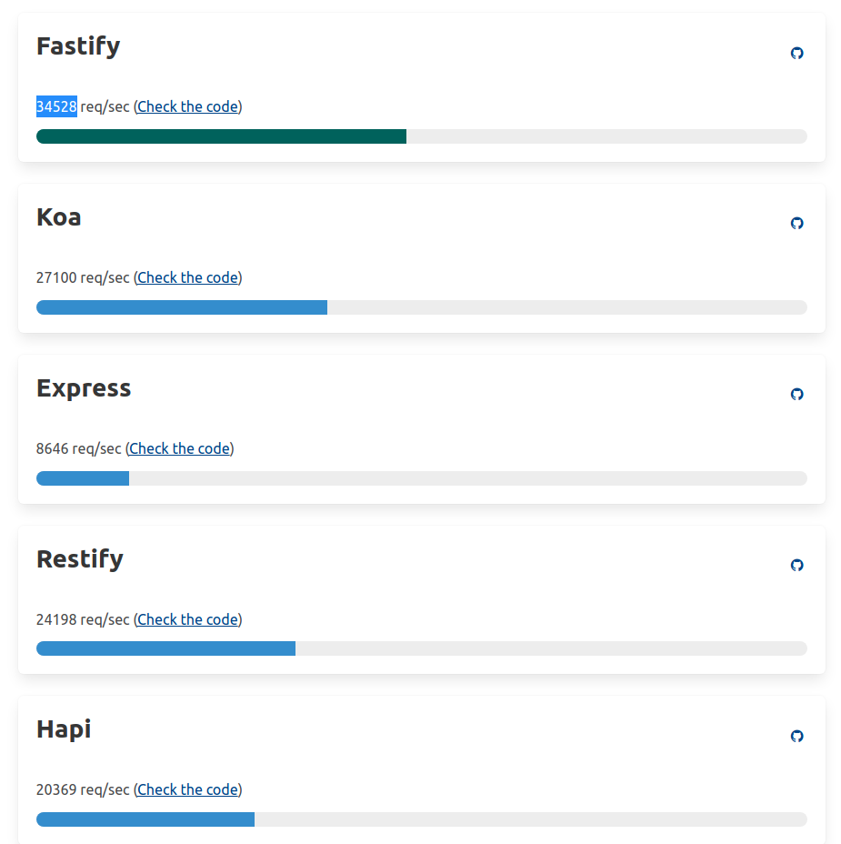
E porque utilizar o
fastify e não o express?
Experiência com o desempenho do Node.js, o Fastify foi desenvolvido do zero para ser o mais rápido possível. Fastify é inspirado em Hapi e Express e fornece uma alternativa mais rápida ao Express com menos sobrecarga. Ele é construído como uma estrutura da Web de propósito geral, mas brilha quando se trata de suas APIs HTTP rápidas. A comunidade do fastify está em ascensão, com commits quase que diários em seu repositório. https://www.fastify.io/
https://www.fastify.io/benchmarks/

Slide 10
Dynamodb
O Amazon DynamoDB é um banco de dados NoSQL de documentos e chave/valor com alto desempenho de até 10ms mesmo nos mais intensos casos de uso, além disso é serverless, criptografado, seguro, elástico e dá suporte a transações.
Ele é usado no e-commerce na Amazon, por exemplo, um dos maiores e mais acessados e-commerces do mundo. Outras grandes empresas e startups como Nike, Netflix, Airbnb, GE, Samsung, Toyota, e Capital One, também usam o Dynamo. O banco de dados NoSQL pode processar mais de 10 trilhões de solicitações por dia e comportar picos de mais de 20 milhões de solicitações por segundo.
https://aws.amazon.com/pt/dynamodb/

Slide 11
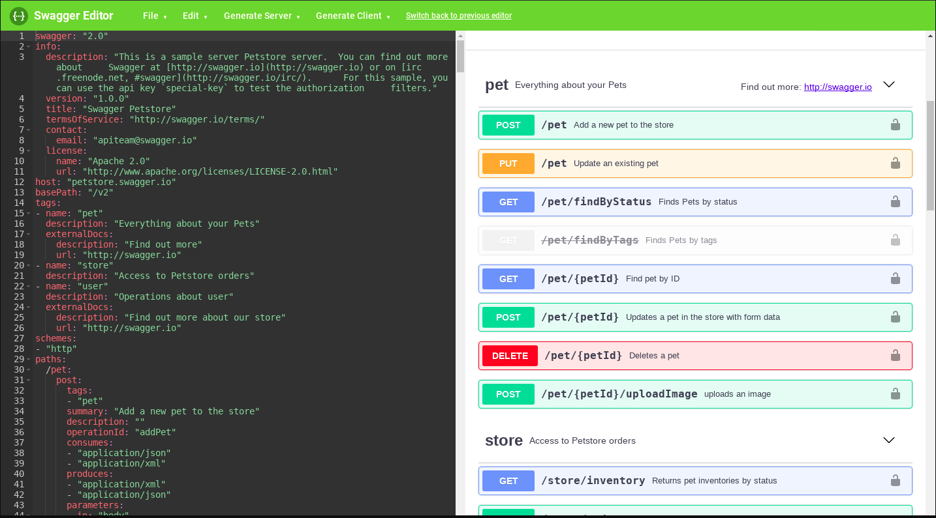
Você documenta sua api? Não, Sim, às vezes?
Documentar é sempre chato né? Mas e se você fosse documentar já codando sua aplicação? Ou seja uma Aplicação orientada a documentação hehe Sim isso é possível com o:

Slide 12
Links úteis
NestJS - https://nestjs.com/ Fastify - https://www.fastify.io/ Swagger - https://swagger.io/ Rabbitmq - https://www.rabbitmq.com/ MongoDb - https://www.mongodb.com/pt-br Postman - https://www.postman.com/ Dynamoose - https://dynamoosejs.com/getting_started/Introduction Dynamodb - https://aws.amazon.com/pt/dynamodb/ Docker - https://www.docker.com/

Slide 13

Bom demos um Overview nas principais tecnologias que serão usadas
e agora vamos mostrar como fica o nosso código

